Slide 1
RNN的学习心得

Slide 2
CNN与RNN（序列模型）的区别
RNN的梯度消失问题以及权重冲突
LSTM的结构以及前后向传播
其他一下RNN的网络

Slide 3
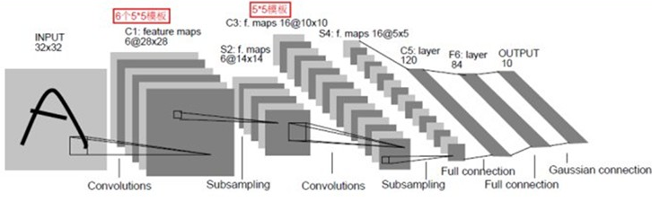
Convolutional Neural Network
训练卷积神经网络CNN时，训练集是:图片-类别标签，这些数据（图片-标签）之间是相互独立的。比如：训练集有0，1，2，3，4，5，6，7，8，9
无论你将1-9这些数字以怎样的顺序“喂给”网络，都不会对最终的网络性能产生很大的影响。

Slide 4
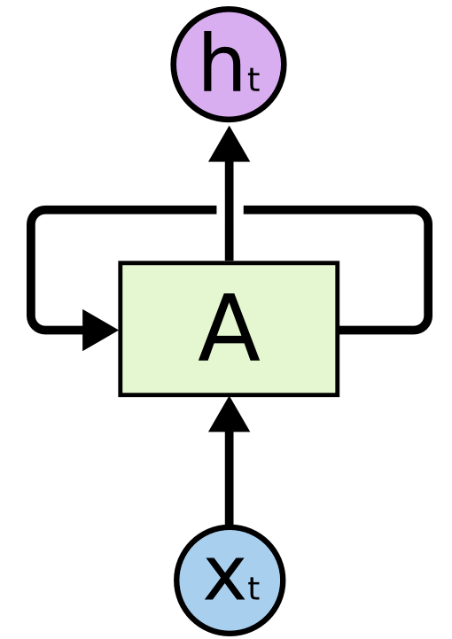
Recurrent Neural Network
循环神经网络又叫序列模型，这种网络所处理的是序列数据。
序列数据：按照一定顺序排列的数据。时间序列数据：语音数据，视频等。DNA序列数据等。
数据特点：数据单位之间具有顺序关系，会有前后依赖性。
Notes:
这类数据比较复杂，因为他们不仅有这种（数据-标签），他们之间还具有顺序关系，可能具有前后依赖性。
正是因为我们所面对的数据有这种顺序关系 （具有前后依赖性），所以采用RNN这种模型来处理。

Slide 5




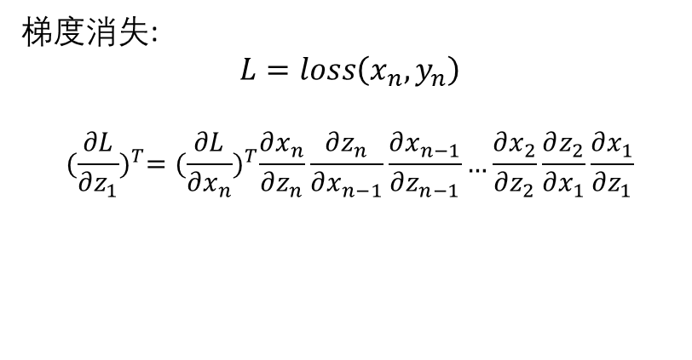








梯度消失
$$x_{n}=f\left(z_{n}\right)$$
$$z_{n}=W_{n−1}x_{n−1}+b$$
$$x_{n−1}=f\left(z_{n−1}\right)$$
$$⋮$$
$$⋮$$
梯度消失:
$$L=loss\left(x_{n},y_{n}\right)$$
$${(\frac{∂L}{∂z_{1}})}^{T}={(\frac{∂L}{∂x_{n}})}^{T}\frac{∂x_{n}}{∂z_{n}}\frac{∂z_{n}}{∂x_{n−1}}\frac{∂x_{n−1}}{∂z_{n−1}}…\frac{∂x_{2}}{∂z_{2}}\frac{∂z_{2}}{∂x_{1}}\frac{∂x_{1}}{∂z_{1}}$$
$$z_{3}=W_{2}x_{2}+b$$
$$x_{2}=f\left(z_{2}\right)$$
$$z_{2}=W_{1}x_{1}+b$$
$${diag(f}^{′}(x_{n}))$$
$$W_{n−1}$$
$$x_{1}=f\left(z_{1}\right)$$
$$z_{1}=W_{0}x_{0}+b$$
sigmoid函数的最大值为0.25
$$x_{0}$$

Slide 6
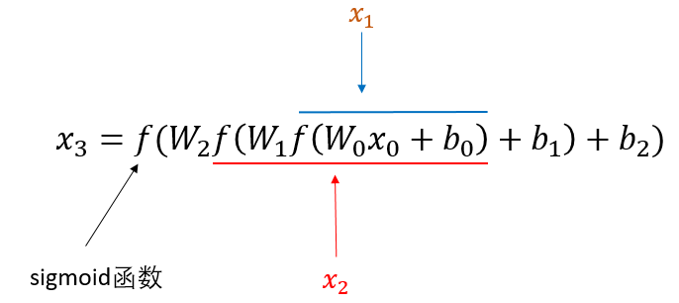
梯度消失的原因：

Slide 7
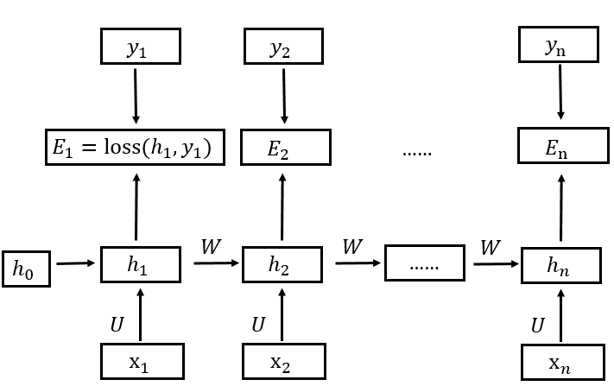
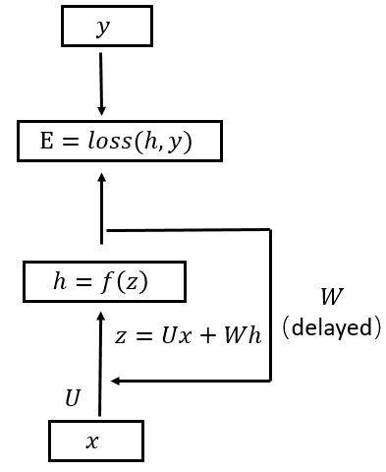
RNN 结构

Slide 8
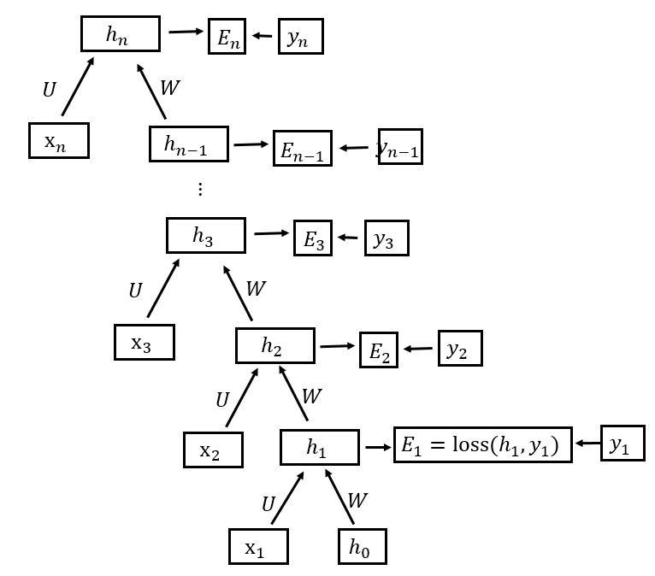
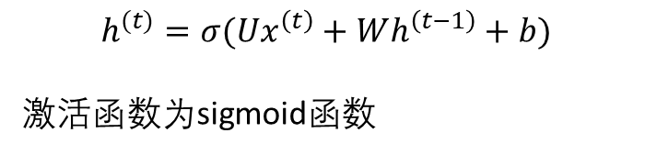
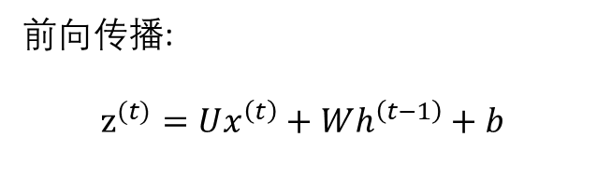
RNN展开
前向传播:
$$z^{(t)}=Ux^{\left(t\right)}+Wh^{\left(t−1\right)}+b$$
$$h^{(t)}=σ(Ux^{\left(t\right)}+Wh^{\left(t−1\right)}+b)$$
激活函数为sigmoid函数
此时RNN可以看成一个在时间上传递的神经网络，它的深度就是序列或者时间的长度。“梯度消失”的现象又出现了，只不过这次发生在时间轴上。

Slide 9
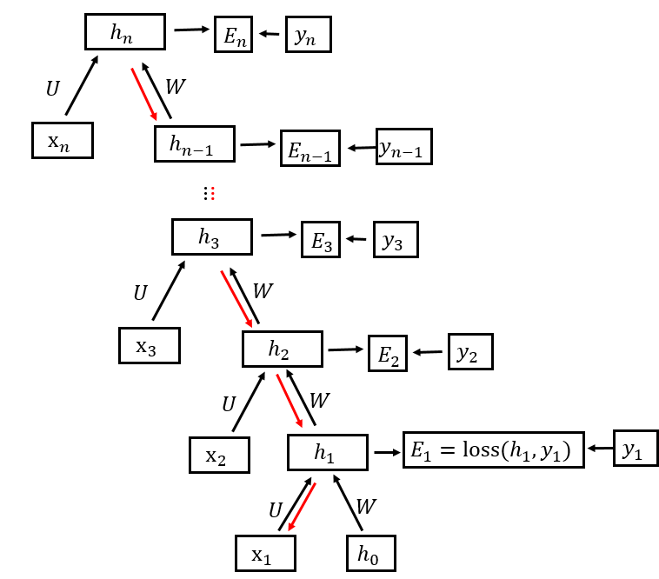
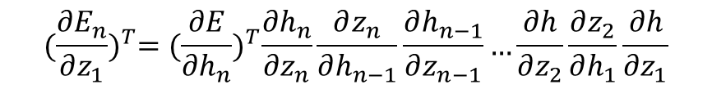
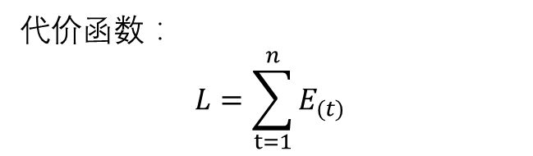


RNN展开
代价函数：
$$L=\sum_{t=1}^{n}{E_{(t)}}$$
$${(\frac{∂E_{n}}{∂z_{1}})}^{T}={(\frac{∂E}{∂h_{n}})}^{T}\frac{∂h_{n}}{∂z_{n}}\frac{∂z_{n}}{∂h_{n−1}}\frac{∂h_{n−1}}{∂z_{n−1}}…\frac{∂h}{∂z_{2}}\frac{∂z_{2}}{∂h_{1}}\frac{∂h}{∂z_{1}}$$
$${diag(σ}^{′}(z^{n}))$$
$$W$$

Slide 10

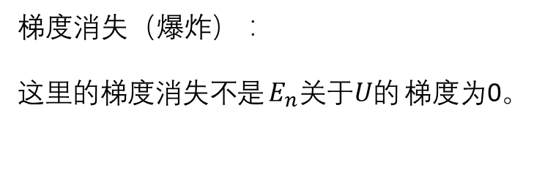
RNN梯度消失
梯度消失（爆炸）：
这里的梯度消失不是$E_{n}关于U的$梯度为0。
例：

Slide 11
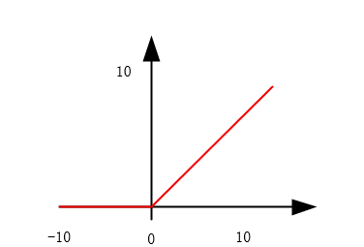
梯度消失的解决办法：
换激活函数，如relu
2. constant error carrousel

Slide 12

LSTM
多年前 ，写了篇论文
<<Long Short-term Memory>>
提出了LSTM，CEC也是LSTM的一个重要特征，主要解决梯度消失问题
Jürgen Schmidhuber

Slide 13
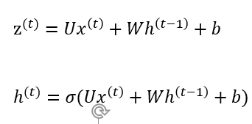
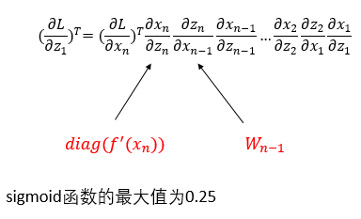
constant error carrousel

Slide 14
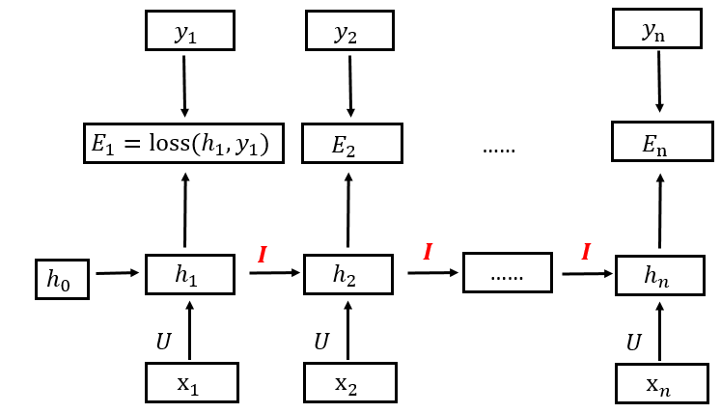
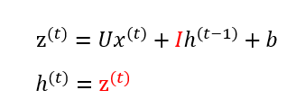
constant error carrousel
令：$\frac{∂h_{n}}{∂z_{n}}\frac{∂z_{n}}{∂h_{n−1}}=E$（单位阵）即 $h_{n }=z_{n}$并且$W=E$

Slide 15
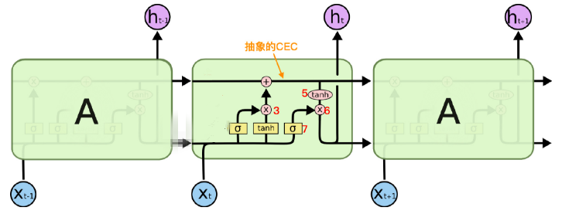
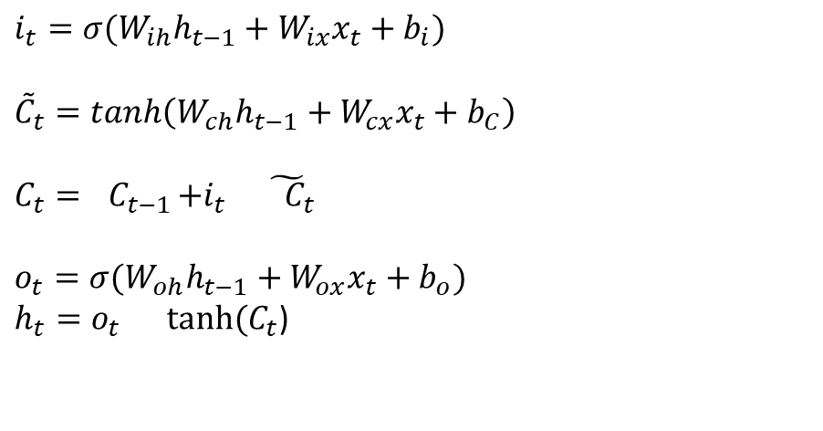
最早的LSTM
$$i_{t}=σ(W_{ih}h_{t−1}+W_{ix}x_{t}+b_{i})$$
$${\tilde{C}}_{t}=tanh\left(W_{ch}h_{t−1}+W_{cx}x_{t}+b_{C}\right)$$
$$C_{t}={ C}_{t−1}+i_{t } {\tilde{ C}}_{t}$$
$$o_{t}=σ(W_{oh}h_{t−1}+W_{ox}x_{t}+b_{o})$$
$h_{t}=o_{t} tanh⁡(C_{t}$)

Slide 16
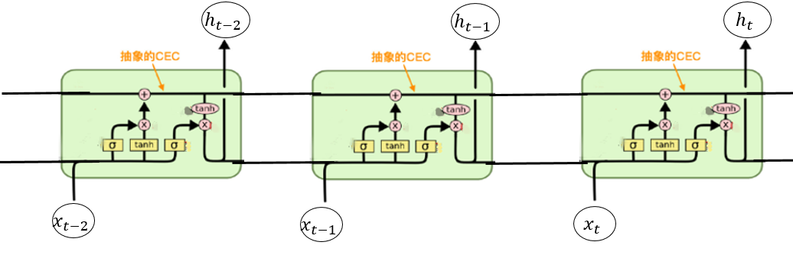
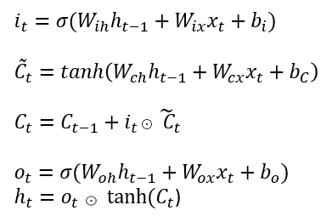
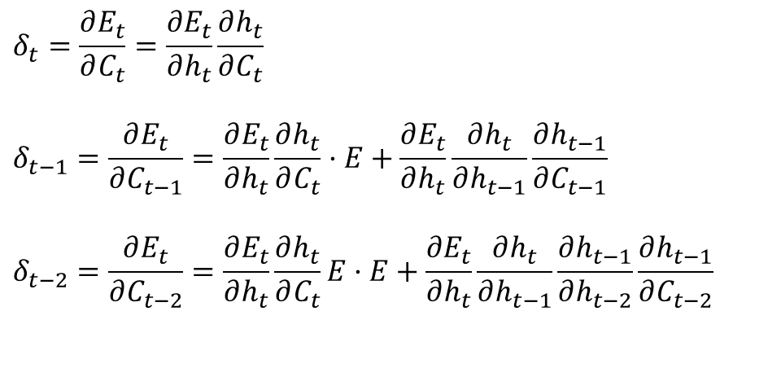
输入权重更新
$$δ_{t}=\frac{∂E_{t}}{∂C_{t}}=\frac{∂E_{t}}{∂h_{t}}\frac{∂h_{t}}{∂C_{t}}$$
$$δ_{t−1}=\frac{∂E_{t}}{∂C_{t−1}}=\frac{∂E_{t}}{∂h_{t}}\frac{∂h_{t}}{∂C_{t}}·E+\frac{∂E_{t}}{∂h_{t}}\frac{∂h_{t}}{∂h_{t−1}}\frac{∂h_{t−1}}{∂C_{t−1}}$$
$$δ_{t−2}=\frac{∂E_{t}}{∂C_{t−2}}=\frac{∂E_{t}}{∂h_{t}}\frac{∂h_{t}}{∂C_{t}}E·E+\frac{∂E_{t}}{∂h_{t}}\frac{∂h_{t}}{∂h_{t−1}}\frac{∂h_{t−1}}{∂h_{t−2}}\frac{∂h_{t−1}}{∂C_{t−2}}$$

Slide 17
权重冲突(1)
权重矩阵U是所有输入共享的，那么不同的输入重要性是不同的。重要的输入需要权重U大一些，一些不重要的或者噪音，我们则希望权重矩阵U小一些。

Slide 18
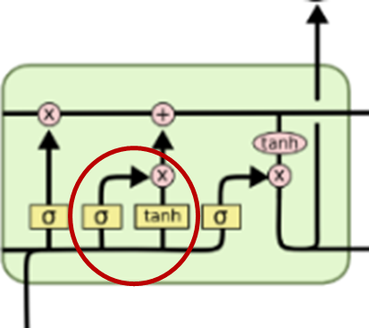

权重冲突(1)

Slide 19
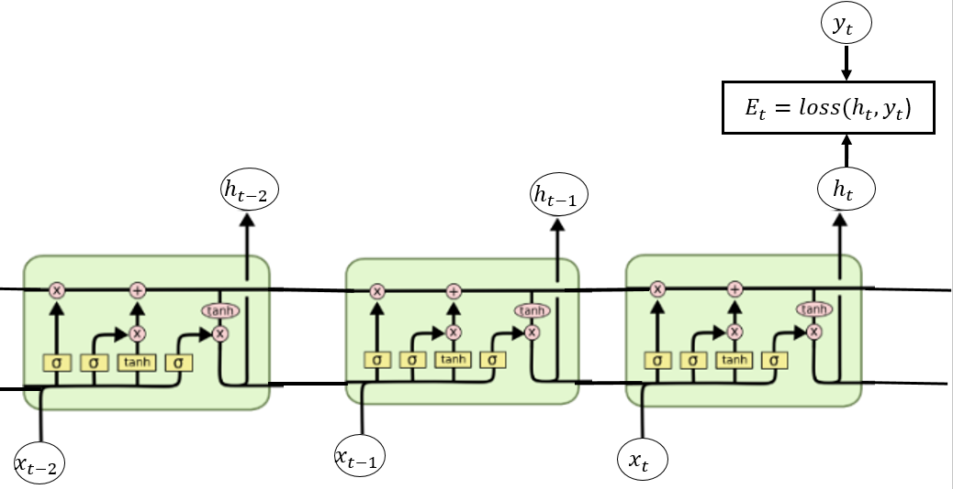
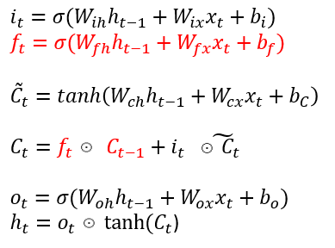

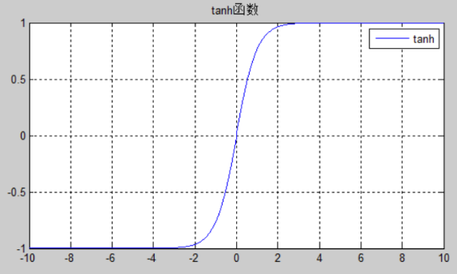
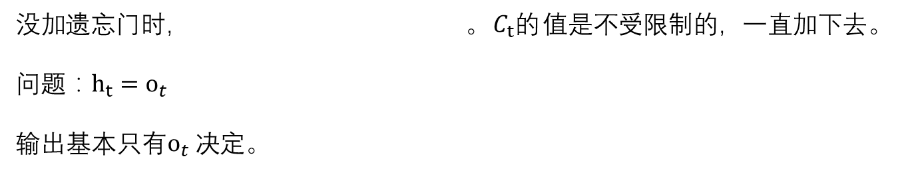
加入遗忘门
没加遗忘门时， 。$C_{t}的$值是不受限制的，一直加下去。
问题：$h_{t}=o_{t}$
输出基本只有$o_{t}$决定。

Slide 20
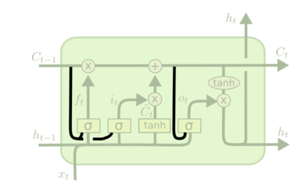
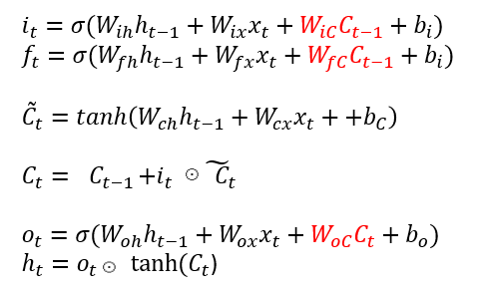
peephole connection

Slide 21
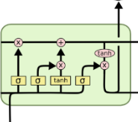
lstm 3 个门 ，一共8组权重 。这些门会不会有重复的。
输入门 就可以去掉了。细胞状态(隐藏状态）可以由遗忘门决定，
输出可以由 输出门 决定。

Slide 22
权重冲突(2)
隐藏层在每一个时刻t的输出都通过权重向量W影响着下一个时刻t+1的隐藏层。
在某一个时刻t，隐藏层可能需要使得权重向量W整体有一个较大的值，即t-1时刻隐藏层的输出对t时刻很重要；
时刻t+k，隐藏层可能需要使权重W有一个较小的值，也就是说此时隐藏层不想受到t+k-1时刻的计算结果的影响。
The weather I may go home and get my book, but that depends 。句子中go和get的形式受到may的影响，而depends的形态由that决定

